Slide 1
05 · 赵堃 / 尹欣 · 阿里云 / 智元（觅蜂）
洞察：具身智能 Infra = 异构智算（含仿真卡）+ ACK 统一混部 + 托管 Argo/Ray 数据引擎 + 边缘回传，HCS 应按此整包对标而非零散卖 GPU。
一句话判断：本场展示阿里云具身智能基础设施与智元/觅蜂业务的结合：HPDA Robotics 一体化覆盖采集-管理-标注-训练-仿真-推理，ACK Pro 统一纳管 ECS/灵骏/ACS 与 Ray/Argo/DataJuicer；硬件侧推出面向推理仿真的 L20N（Blackwell）GPU。
01 阿里云具身智能一体化平台架构
02 L20N
03 统一创建、运维与云边纳管
HCS 具身解决方案应打包「格式兼容数据湖 + 托管工作流 + Ray 算子市场 + 异构 GPU 池」
• 数据层：兼容 HDFS/DB3/lerobot/mcap 等，支持转换/回放/检索/标注/训练
• 编排与处理：全托管 Argo Workflows 支撑万级并发 Serverless 编排
• 容器与资源：ACK Pro/ACS 异构资源池、百万节点级兼容、每分钟数万 Pod 弹性
具身仿真与 VLA 推理对高显存与图形/物理仿真性能敏感，HCS 智算目录需单独规划「仿真推理卡」规格（高 VRAM + 高频 CPU 配比），不能只用训练卡规格覆盖
• L20N（RTX Pro 5000）非切版 Quadro，48G/72G 显存，GDDR7 带宽 1344GB/s，搭配高频 CPU（256 vCPU、全核 4GHz+）
• 相对 L20 算力约 2.3×、持续算力 +60%，Blackwell FP4 高效精度。
• IsaacSim：物理仿真近 RTX 5090，图像生成快 10%~20%
对标要求 HCS CCE 在同一控制面混部通用算力、智算裸金属与 CCI Serverless
• 上层：SAPIEN 仿真合成、Argo 数据处理、VLA/World Model 训练、ROS/仿真/OS/开发者工具
• ACK 托管 Pro：Batch/队列/拓扑感知/混部调度，资源与任务弹性，可观测自愈，数据访问加速，内置 Spark/Ray Operator
• 资源：ECS 节点池、灵骏高性能 GPU/裸金属、ACS Serverless Pod
关键指标对比与提升
弹性
开源栈
显存
相对 L20
GR00T 单机 8 卡
一集群混部
演讲口径
演讲口径
演讲口径
演讲口径
演讲口径
演讲口径
每分钟数万 Pod 级
Argo / Ray / DataJuicer / Kubernetes
48G / 72G；带宽：1344GB/s GDDR7
算力约 2.3×
较 5090 约 +32%
ECS + 灵骏 + ACS Serverless
可落地动作：具身智能 Infra = 异构智算（含仿真卡）+ ACK 统一混部 + 托管 Argo/Ray 数据引擎 + 边缘回传，HCS 应按此整包对标而非零散卖 GPU；智元/觅蜂模式证明采集洪峰与多场景边缘是主负载；弹性节点池、Serverless、断点续传与分级授权是专属云必须补齐的能力；开源无绑定的一体化平台（数据格式、DataJuicer 算子、工作流）更利于政企落地；用万级并行 Pod 与 Argo 规模指标建立可验收的竞争对标。
来源：https://yunqi.aliyun.com/2026/session?agendaId=201 · Talk 05 赵堃 / 尹欣 · 视角：HCS 技术规划

Slide 2
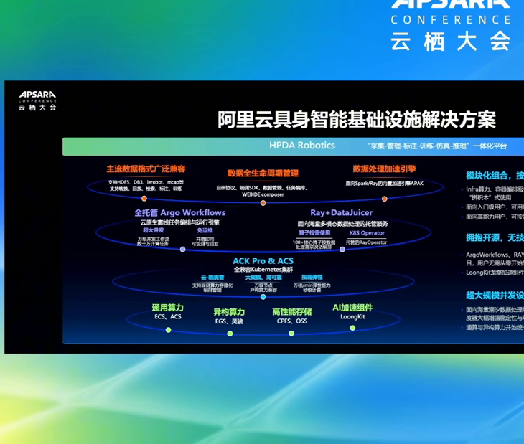
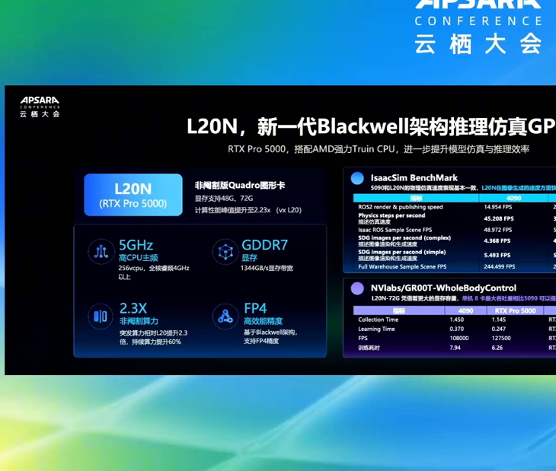
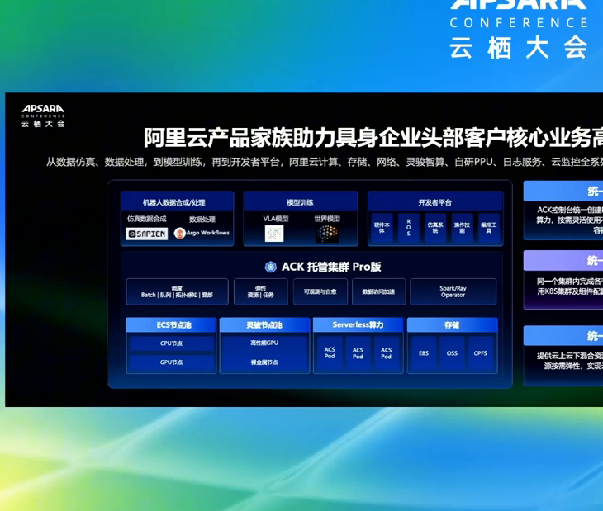
05 · 赵堃 / 尹欣 · 阿里云 / 智元（觅蜂）
数据佐证｜官方回放截图
弹性：每分钟数万 Pod 级 · 开源栈：Argo / Ray / DataJuicer / Kubernetes
显存：48G / 72G；
一集群混部：ECS + 灵骏 + ACS Serverless · 框架：内置 Spark / Ray Operator
阿里云具身智能一体化平台架构
L20N：面向推理与仿真的 Blackwell GPU
ACK Pro：统一创建、运维与云边纳管
截图裁自云栖大会官方回放幻灯主体，作指标与结论佐证。

